Slide 1


Формальні мови, граматики і автомати
АБСТРАКТНІ ЦИФРОВІ АВТОМАТИ
Практика
Петровська Інна Юріївна +360662977511

Slide 2
АБСТРАКТНІ ЦИФРОВІ АВТОМАТИ Завдання абстрактного автомата
Абстрактний кінцевий автомат описується трьома кінцевими множинами і двома функціями:
A = {X, Y, S , δ, λ},
де X – множина вхідних сигналів або вхідний алфавіт,
Y – множина вихідних сигналів або вихідний алфавіт,
S – множина станів або алфавіт станів,
δ – функція переходів, s(t + 1) = δ(s(t), x(t)),
λ – функція виходів, y(t) = λ(s(t), x(t)).

Slide 3
Завдання абстрактного автомата.
Функція переходів δ задає відображення (X × S) → S та показує, що автомат А, знаходячись у деякому стані s_{i} ∈ S, під час появи вхідного сигналу x_{j} ∈ X переходить в деякий стан s_{p} ∈ S. Це записується виразом s_{p} = δ(s_{i}, x_{j}).
Функція виходів λ, задає відображення (X × S) → Y, або відображення
S → Y та показує, що автомат A, знаходячись в деякому стані s_{i} ∈ S, під час появи вхідного сигналу x_{j} ∈ X, виробляє вихідний сигнал y_{k} ∈ Y. Це записується виразом y_{k} = λ(s_{i}, x_{j}).
Абстрактний цифровий автомат називається ініціальним, якщо на множині його станів S виділяється спеціальний початковий стан s_{о} ∈ S, тобто ініціальний абстрактний автомат описується сукупністю шести об’єктів: {X, Y, S, δ, λ, s_{o}}.

Slide 4
Задача 1
Маємо англійський текст, який містить букви а, b, c…z та пробіл. Підрахувати кількість слів, які починаються на букву «b» та закінчуються на «d». «beard»..оіd”
Рішити задачу через «основну таблицю абстрактного автомата»

Slide 5
Рішення
Вихідні сигнали Yot-не рахуємо слово
Y1t-рахуємо слово
Визначаємо множину вхідних сигналів. Через те, що на вхід подаються 27 різних сигналів беремо з них значущі. Значення мають b, d та пробіл.
Х={х0, х1, Х2, Х3} Х0-поява букви b; Х1- поява букв b..d; Х2- поява пробілу; Х3- else.
Визначаємо множину станів або алфавіт станів:
S0-початковий стан;
S1-поява букви b ;
S2-поява букв b..d ;
S3-очікування пробілу.

Slide 6
Основна таблиця абстрактного автомата
СТАНИ | В Х О Д И
 | Х0t b | X1t d | X2t ent | X3t else
S0(t-1) | S1/y0t | S3/y0t | S0/y0t | S3/y0t
S1(t-1) b | S1/y0t | S2/y0t | S0/y0t | S1/y0t
S2(t-1) .b…d | S1/y0t | S2/y0t | S0/y1t | S1/y0t
S3(t-1) очікує проб | S3/y0t | S3/y0t | S0/y0t | S3/y0t

Slide 7


граф-схема абстрактного автомата
X0t,X3t/y0
X2t/y0
S0
X0/y0
S1
X2/y0
X2t/y0
X1t/y0
X0,X3/y0
X1t, X3t/y0
X2t/y1
S3
S2
X0t,X1t,X3t/y0
X1t/y0

Slide 8
Задача 2
Підкидають мoнету. Побудувати абстрактний автомат, який видає приз, якщо випадає два орла, або дві решки підряд.
Рішати через «повну матрицю абстрактного автомата» та «основну таблицю абстрактного автомата»; побудувати граф-схему автомата
«Повна матриця» описує всі можливі переходи
В кожній строчці мають бути всі Х, тобто вся множина вхідних сигналів.

Slide 9
Задача 2 Рішення
Вихідні сигнали Y={y0,y1}:y0t,-нічого не робити
y1t-видати приз
Визначаємо множину вхідних сигналів. Х={х1, х2,} х1- поява орла; х2- поява решки
Визначаємо множину станів або алфавіт станів: S={S0, S1, S2,}
S0-початковий стан;
S1-поява орла;
S2-поява решки;

Slide 10
Задача 2 Рішення
Основна таблиця абстрактного автомата
Повна матриця абстрактного автомата
СТАНИ | ВХІДНІ СИГНАЛИ
 | Х1t o | X2t p
S0(t-1) | S1/y0 | S2/y0
S1(t-1) o | S0/y1 | S0/y0
S2(t-1) p | S0/y0 | S0/y1
Стани автомата Si(t-1) | Стани автомата Sjt
 | S0t | S1t | S2t
S0(t-1) | ---- | X1/y0 | X2/y0
S1(t-1) | X1/y1 X2/y0 | - | -
S2(t-1) | X1/y0 X2/y1 | - | -

Slide 11
Задача 3
Маємо англійський текст, який містить букви а, b, c…z та пробіл. Підрахувати кількість слів, які починаються на букви «bre» .
Рішити задачу через «повну матрицю абстрактного автомата»
У1-рахуємо слово
У0-не рахуємо
A = {X, Y, S , δ, λ},
X= Х1-b, X2-r, X3-e, X4-entr, X5-else
S

Slide 12
Задача 3 Рішення Основна таблиця абстрактного автомата
S3-очікування пробілу
СТАНИ | ВХІДНІ СИГНАЛИ
 | Х1t b | Х2t r | Х3t e | Х4t ent | Х5t else
S0(t-1) | S1/y0 | S4/y0 | S4/y0 | S0/y0 | S4/y0
S1(t-1) аb | S4/y0 | S2/y0 | S4/y0 | S0/y0 | S4/y0
S2(t-1) br | S4/y0 | S4/y0 | S3/y0 | S0/y0 | S4/y0
S3 bre | S3/y0 | S3/y0 | S3/y0 | S0/y1 | S3/y0
S4(t-1) очікування проб | S4/y0 | S4/y0 | S4/y0 | S0/y0 | S4/y0

Slide 13
Задача 3 Рішення Повна матриця абстрактного автомата
Стани автомата Si(t-1) | Стани автомата Sjt
 | S0t | S1t | S2t | S3t | S4t
S0(t-1) | X4/y0 | X1/y0 | -- | -- | X2, X3,X5/y0
S1(t-1) | X4/y0 | - | X2/y0 | -- | -X3/y0,X5/y0 X1/y0,
S2(t-1) | X4/y0 | -- | - | X3/y0 | X1/y0, X2/y0, X5/y0
S3(t-1) | X4/y1 | - | - | X1,X2,X3,X5 /y0 | -
S4(t-1) | X4/y0 | - | - | - | X1,X2,X3. X5/y0

Slide 14
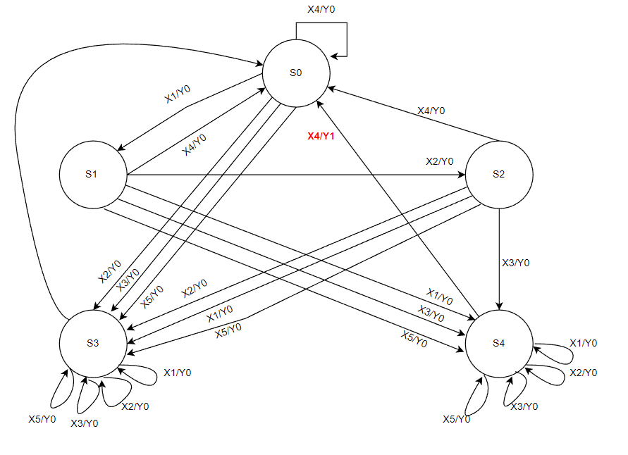
Задача 3 Рішення граф-схема абстрактного автомата

Slide 15
Задача 4 (DZ)
На вхід пристрою подаються цифри 0,1,2.
Автомат подає на вихід одиничний сигнал, якщо накопичена сума вхідних сигналів дорівнює або більше 3. Синтезувати абстрактний автомат.
Основна таблиця абстрактного автомата
Повна матриця абстрактного автомата
Граф-схема абстрактного автомата
Х1-0, Х2-1, Х3-2.
У1---, У2 одиничний сигнал
S0-початковий, S1-1 S2-2

Slide 16
Задача 4. Рішення Основна таблиця абстрактного автомата
СТАНИ | ВХІДНІ СИГНАЛИ
 | Х1t | Х2t | Х3t
S0(t-1) | S0/y0 | S1/y0 | S2/y0
S1(t-1) | S1/y0 | S2/y0 | S0/y1
S2(t-1) | S2/y0 | S0/y1 | S0/y1

Slide 17
Задача 4. Рішення Повна матриця абстрактного автомата
Стани автомата Si(t-1) | Стани автомата Sjt
 | S0t | S1t | S2t
S0(t-1) | X1/yo | Х2/у0 | X3/y0
S1(t-1) | X3/y1 | X1/y0 | X2/y0
S2(t-1) | X2/y1 X3/y1 | ----- | X1/y0

Slide 18
Таблиці виходів автоматів Мілі та Мура.
Таблиця виходів автомата Мілі
Таблиця виходів автомата Мура
y(t) = λ[s(t), x(t)], s(t + 1) = δ [s(t), x(t)],
y(t) = λ[s(t), ], s(t + 1) = δ [s(t), x(t)],
Стани | Входи
 | x_{1t} | x_{2t}
s_{0(t-1)} | y_{0t} | y_{0t}
s_{1(t-1)} | y_{0t} | y_{0t}
s_{2(t-1)} | y_{0t} | y_{1t}
Стани | Виходи
s_{0(t-1)} | y_{0t}
s_{1(t-1)} | y_{0t}
s_{2(t-1)} | y_{1t}

Slide 19
Задача 5
(DZ)
Синтезуйте абстрактний автомат для продажу проїзних квитків в метрополітені. Проїзд коштує 3 гривні. Автомат приймає монети по 50 копійок, а також 1 або 2 гривні . Автомат може видавати здачу.
Х0=50коп, Х1=1, Х2=2
S0-початковий, S1-50k, S2-1, S3-1,50, S4-2, S5-2,5
Y1- видає квиток, У2-квиток+50коп, У3- квиток+1гр, У0---,
У4- квиток+1,50.

Slide 20
СТАНИ | ВХІДНІ СИГНАЛИ
 | Х1t 50 | Х2t 1 | Х3t 2
S0(t-1) | S1/y0 | S2/y0 | S4/y0
S1(0,50) | S2/y0 | S3/y0 | S5/y0
S2(1) | S3/y0 | S4/y0 | S0/y1
S3(1,50) | S4/y0 | S5/y0 | S0/y2
S4(2) | S5/y0 | S0/y1 | S0/y3
S5(2,5) | S0/y1 | S0/y2 | S0/y4

Slide 21
Задача 6
Синтезуйте абстрактний автомат Автомат для продажу морозива.
Принцип дії.
- Ціна одного шарика з морозивом 5грн, цена двух одиниць, 10грн;
- Автомат приймає купюри номиналом 1/2/5грн;
- Купюри любого іншого номиналу не приймются;
- Кнопка «Купить один шарик мороженого» нажимается в том случае, когда нужная сумма набрана, чтобы автомат выдал мороженное;
- Кнопка «Купить два шарика мороженого» нажимается в том случае, когда нужная сумма набрана, чтобы автомат выдал мороженое;
- Кнопка «Выдать сдачу», нажимается в том случае, когда покупатель хочет получить сдачу, НО она нажимается после того, как морожено куплено;
- Кнопка «Отмена», нажимается в том случае, когда покупатель передумал покупать мороженое. Автомат возвращается в начальное состояние и выдает внесенную сумму.

